Slide 1
Презентация по лабораторной работе №2.
Информационная безопасность Ле Тиен Винь

Slide 2
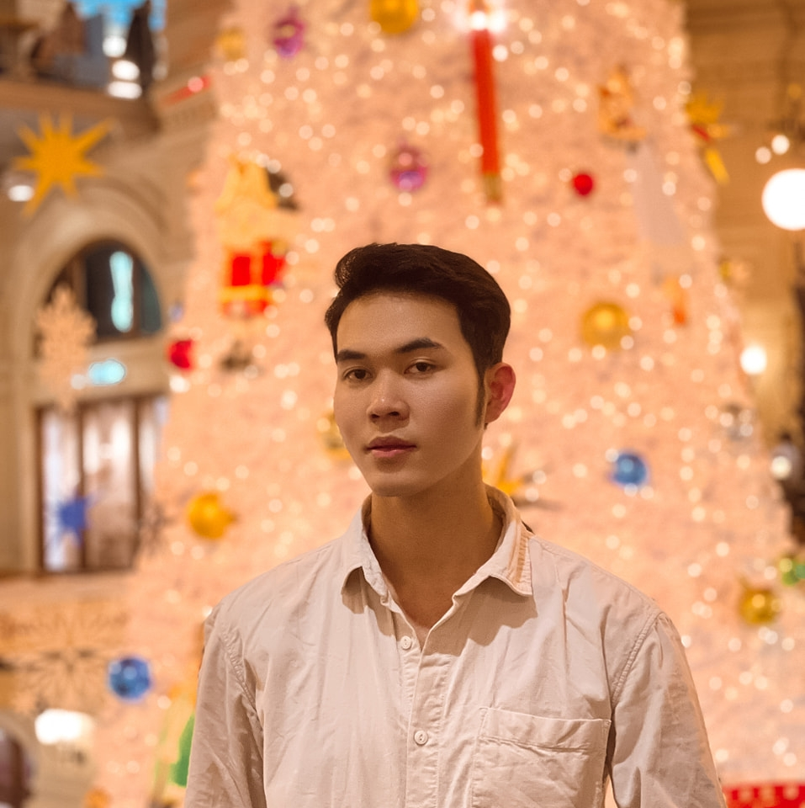
Информация
Ле Тиен Винь
студент
Российский университет дружбы народов
1032215241@pfur.ru
https://github.com/tvle2000/information
vinh

Slide 3
I.Цель работы
Получить практические навыки работы в консоли с атрибутами файлов и дискреционного управления доступа в современных системах с открытым кодом на базе ОС Linux.

Slide 4
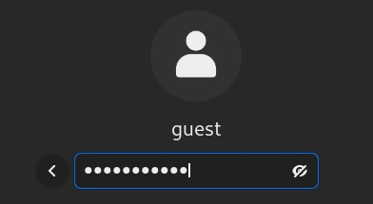
II. Выполнение работы
Используя учетную запись администратора, создаем учетную запись пользователя guest и поставить пароль для guest.

Slide 5
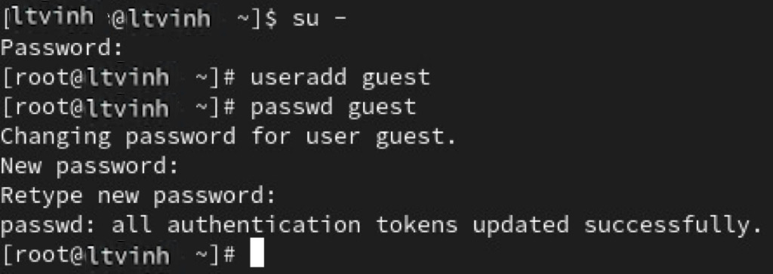
II. Выполнение работы
Войти в систему от имени пользователя guest.

Slide 6
II. Выполнение работы
Используя команду pwd, определим директорию, в который мы находимся. Сравним её с приглашением командной строки, можем говорить, что имена пользователя похожа на называние директории. Поэтому, эта директория является домашней директорией пользователя guest.

Slide 7
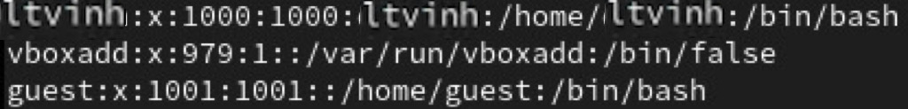
II. Выполнение работы
Команда whoami показывает имя моего пользователя: guest.

Slide 8
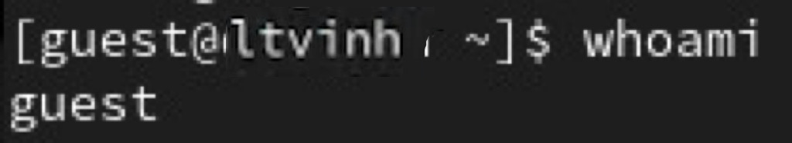
II. Выполнение работы
Команда id уточнит значения uid, gid и группа пользователя. И сравнение вывода id с выводом команды groups показывает группу, куда входит пользователь guest.

Slide 9
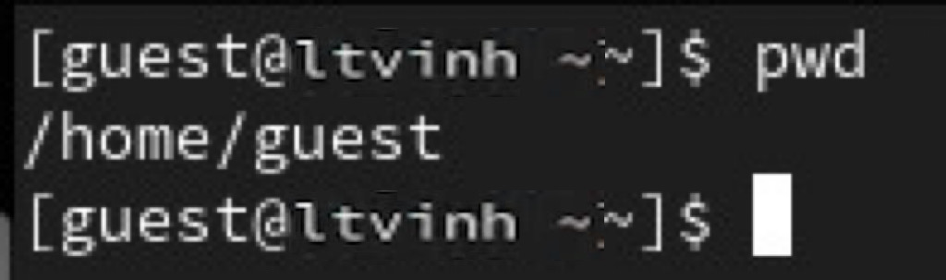
II. Выполнение работы
В файле /etc/passwd находится наша учётная запись, значения uid, gid пользователя - 1001 (guest), и сравним найденные значения с полученными в предыдущих пунктах, они одинаковые.

Slide 10
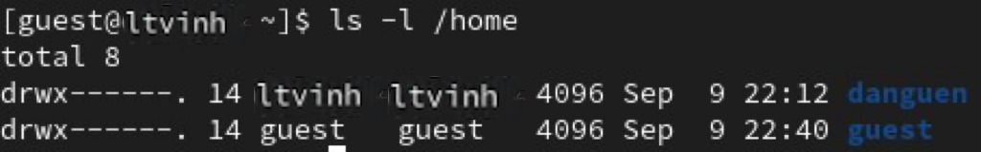
II. Выполнение работы
С помощью команды ls -l /home мы получили список поддиректорий директории /home. Поддиректории danguen (админ) и guest имеют доступ для чтения, записи и исполнения для пользователей.

Slide 11
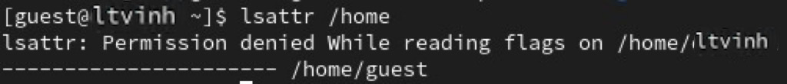
II. Выполнение работы
Мы можем смотреть расширенные атрибуты установлены на поддиректориях, находящихся в директории /home, командой lsattr /home, и увидем, что директории guest нет расширенного атрибута, а директории danguen у нас нет доступа для смотрения расширенного атрибута.

Slide 12
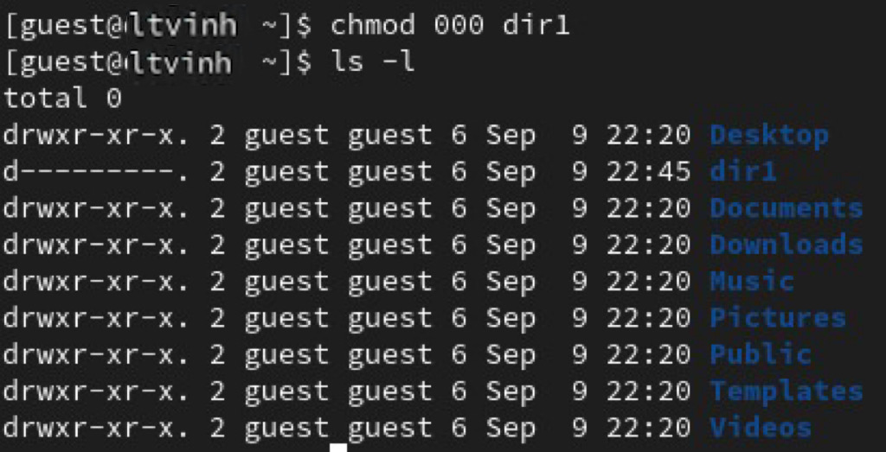
II. Выполнение работы
Создать в домашней директории поддиректорию dir1, определить командами ls -l и lsattr, dir1 имеет права чтения, записи и исполнения для пользователей, а расширенного атрибута нет.

Slide 13
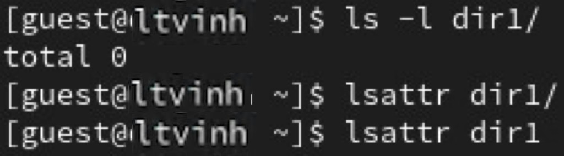

Slide 14
# II. Выполнение работы
Снимать с директории dir1 все атрибуты командой chmod 000 dir1

Slide 15
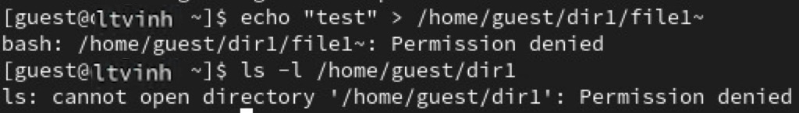
II. Выполнение работы
При создании в директории dir1 файл file1 командой echo “test” > /home/guest/dir1/file1, мы получили отказ в выполнении операции. Причина в том, что в предыдущих пунктах мы снимили с директории dir1 все атрибуты, поэтому мы не можем создать файл.

Slide 16
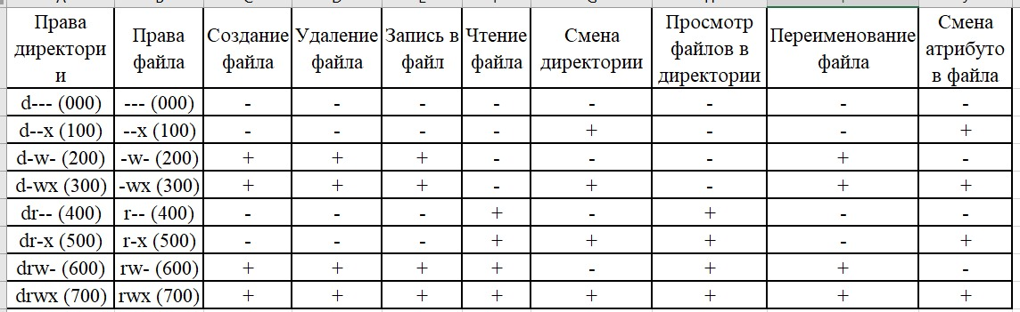
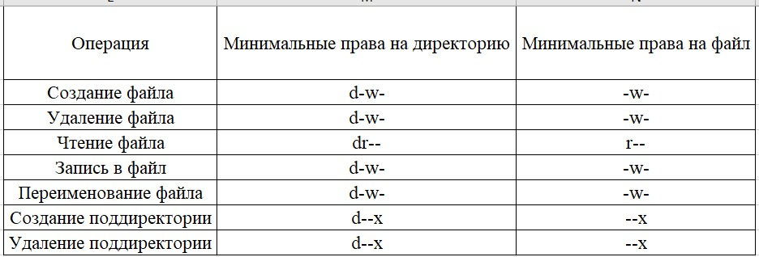
II. Выполнение работы
Минимальные права для совершения операций
Установленные права и разрешённые действия

Slide 17
III. Вывод
После лабораторной работы я получил практические навыки работы в консоли с атрибутами файлов и дискреционного управления доступа в системах на базе ОС Linux.

